Slide 1


Slide 2
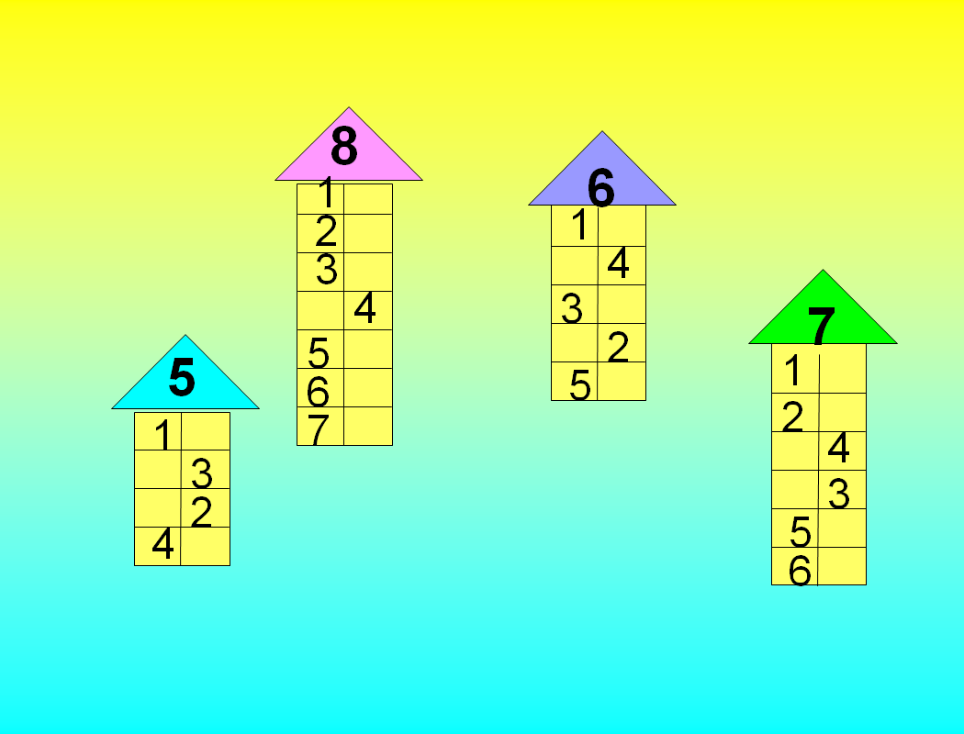

Slide 3

Решите примеры
4 + 5
8 - 6
10 - 3
6 + 2
13 – 7
10 + 5
– Какое выражение вызвало затруднения?
13 -7 = ?
Что поможет нам найти ответ?
модель
Построим

Slide 5

Тема урока. Вычитание по частям.
Цель урока : учиться решать примеры вида 13 - 7 способом вычитания по частям , без опоры на таблицу сложения и счётные палочки.

Slide 6
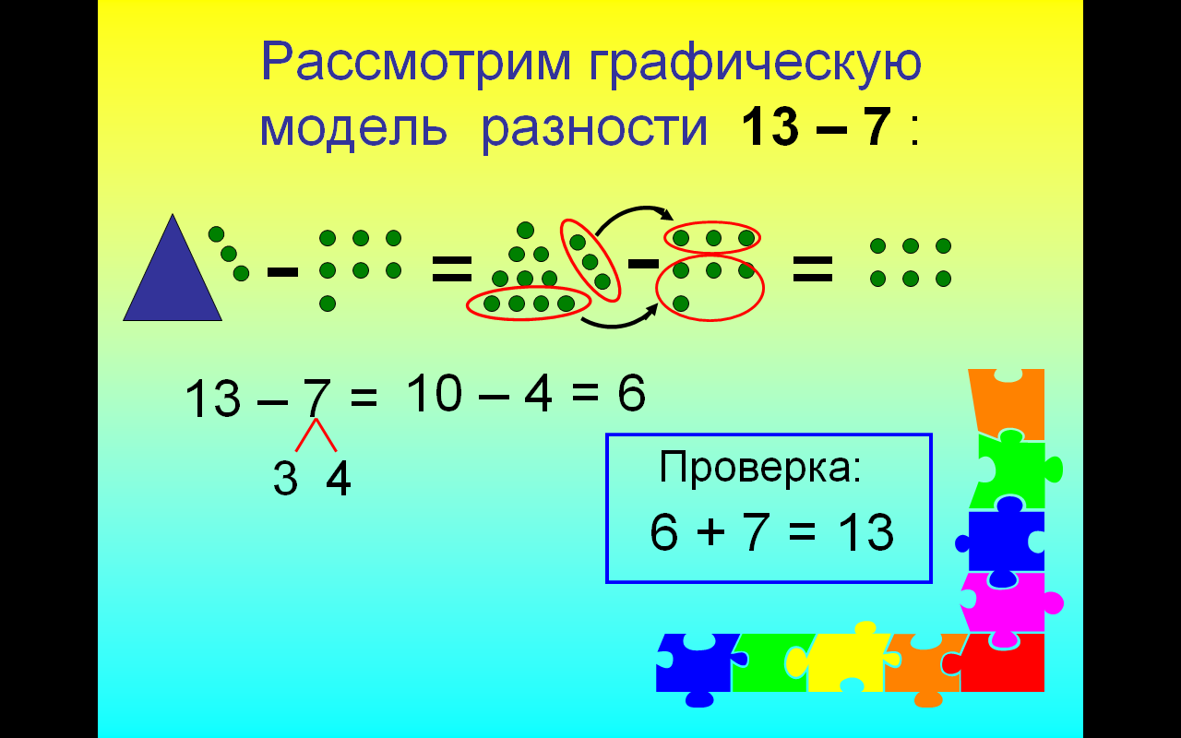

Slide 7
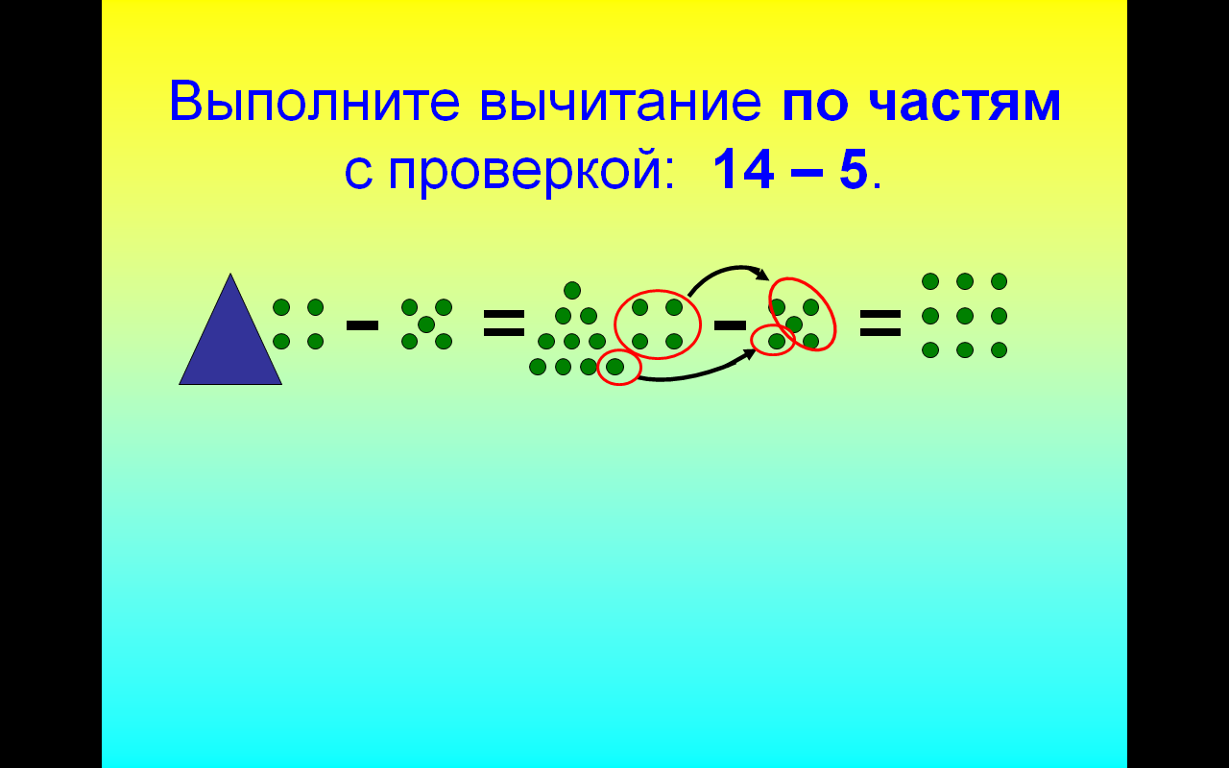
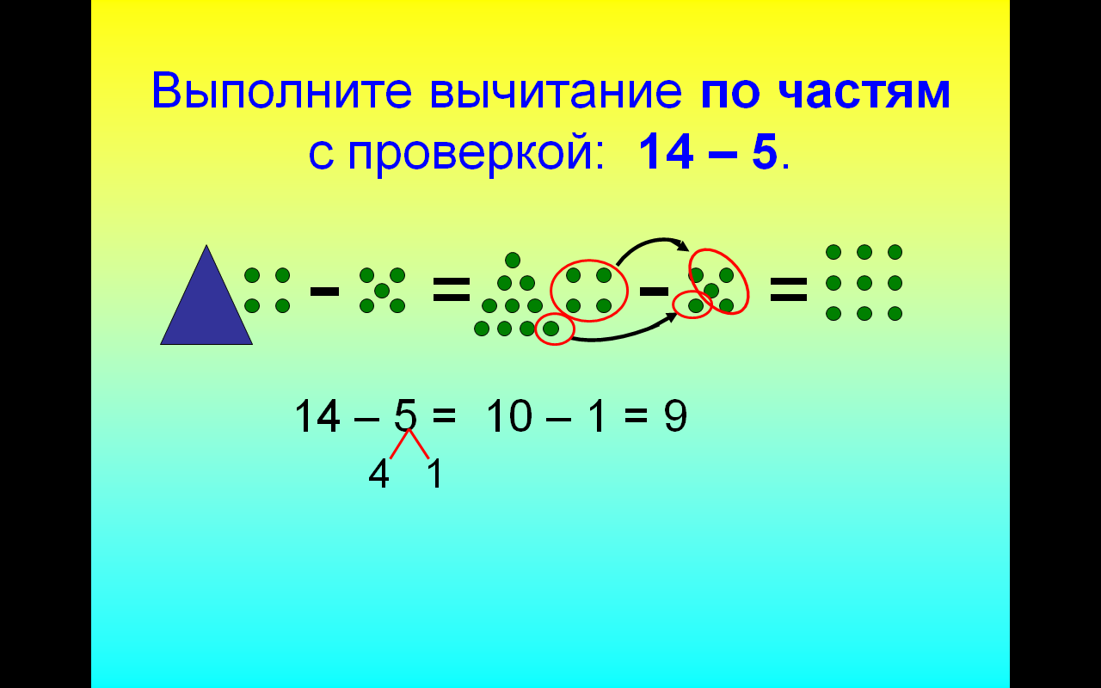
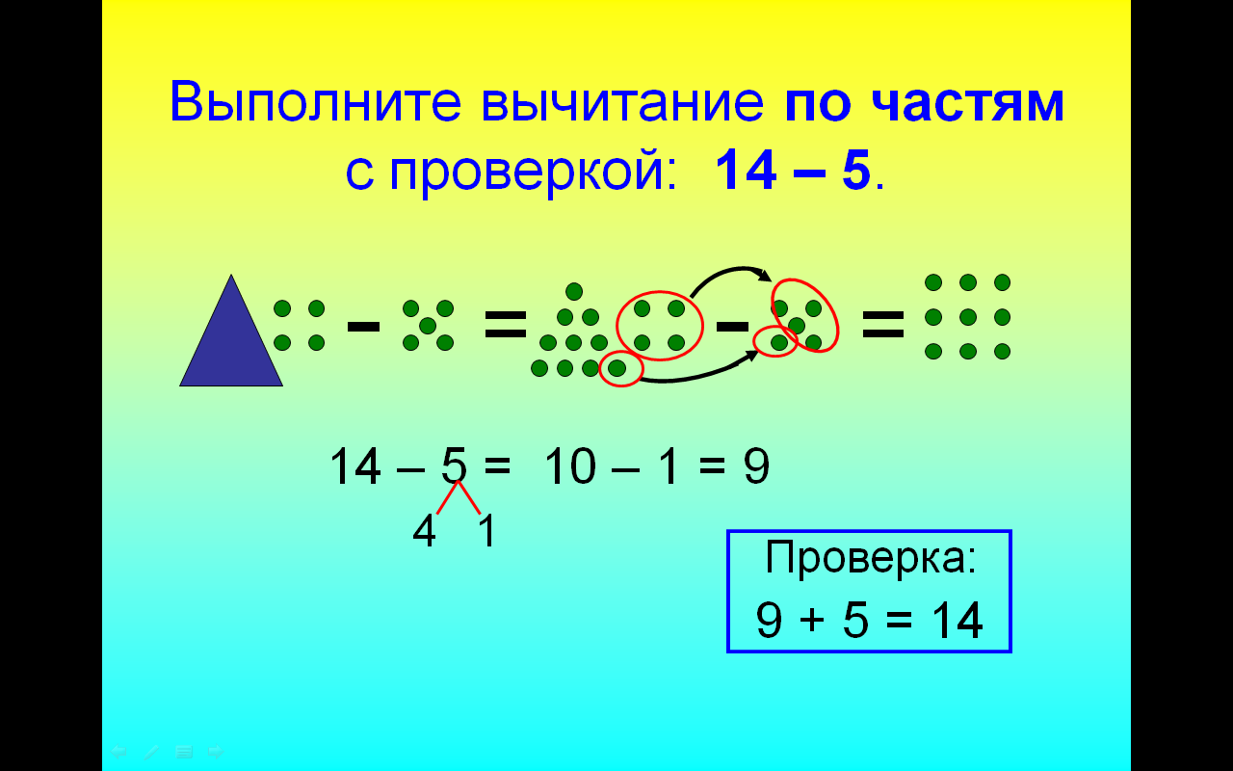

Slide 8
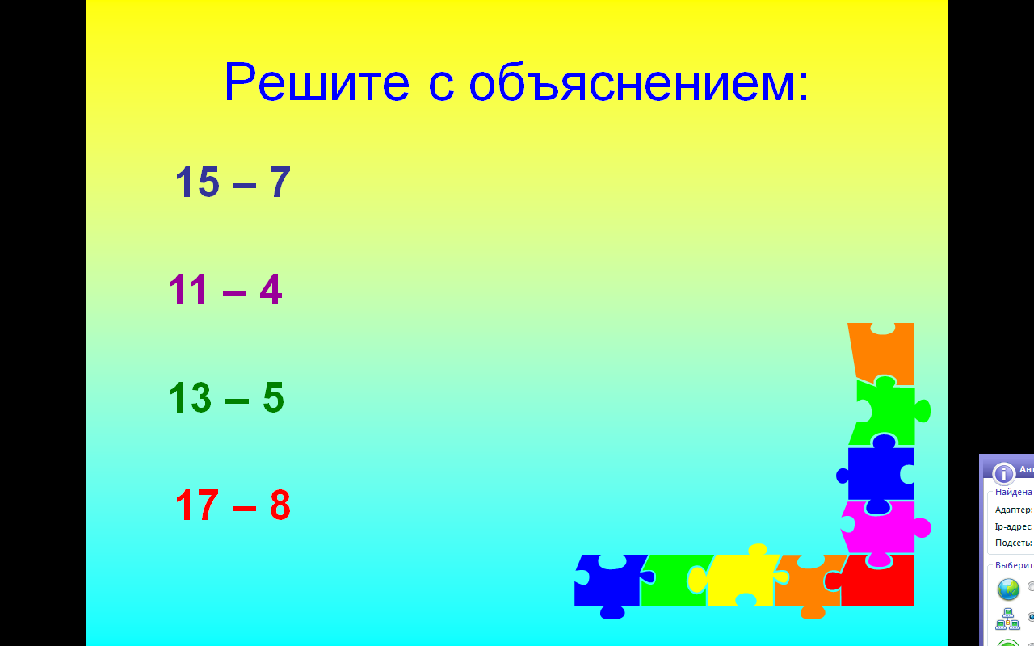

Slide 9
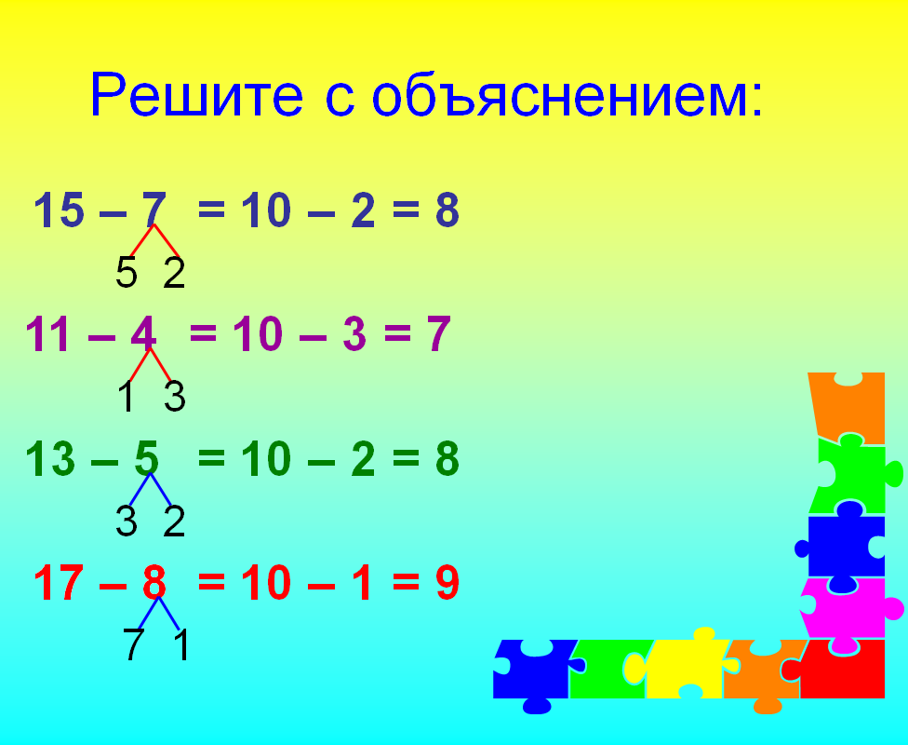
1

Slide 10
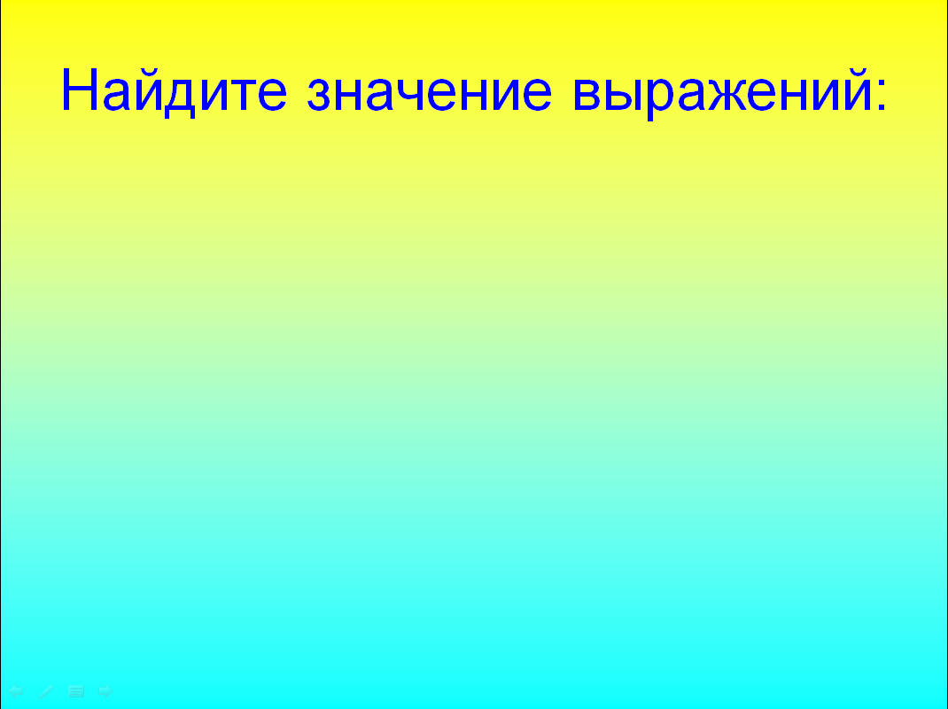
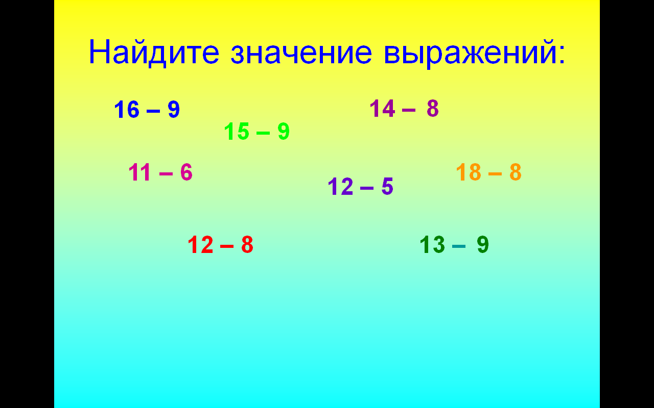
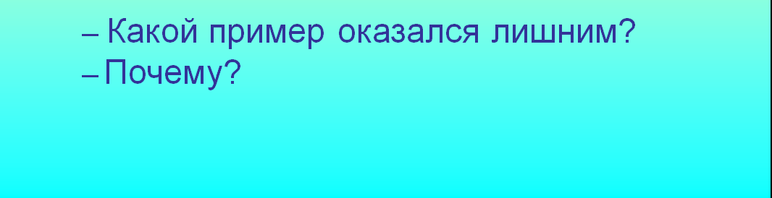

Slide 11
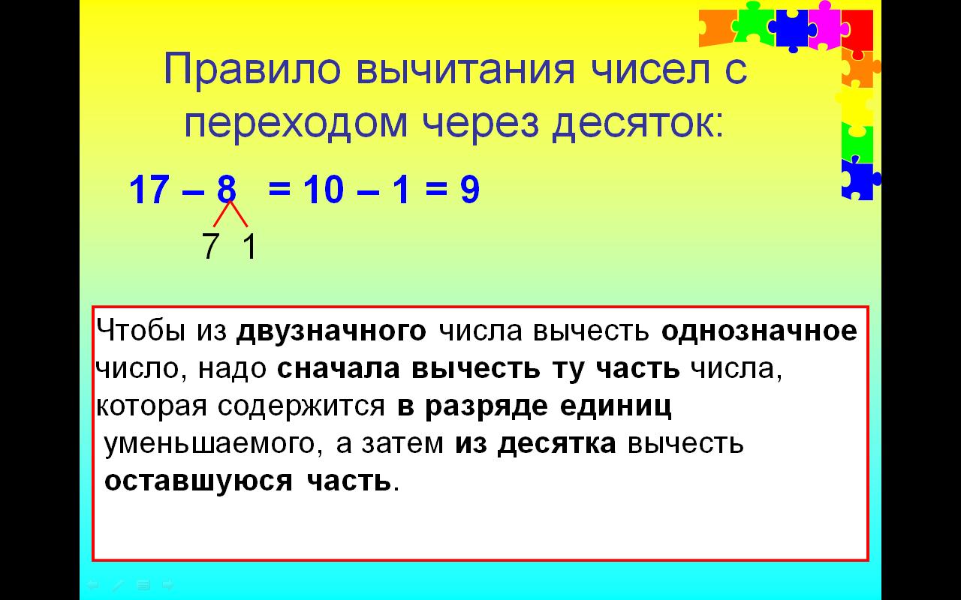

Slide 12


